Slide 1

みまもりぃぬ
Notes:
★「万引きは絶対ダメ」とありますが、万引きはなぜだめなのでしょう。
★都内で万引きにより検挙補導された中学生はどのくらいいると思いますか。
（令和６年の統計データを元に計算すると、刑法犯少年として検挙・補導した中学生は 942人で、そのうち万引きで検挙・補導されたのは276人です。令和５年と比べ、56人増加しています。）警視庁「令和６年中 少年育成活動の概況」より
★万引きは法律でどのように定められているのでしょうか。

Slide 2
※拘禁刑
令和７年６月１日開始
Notes:
★万引きは窃盗罪にあたります。法律にはどのように定められているのでしょうか。

Slide 3
Notes:
★罪を犯したことが判明すると、どうなるのでしょうか。
（発見者が警察へ連絡をします。その後、学校・家庭へ連絡がいきます。状況により児童相談所や家庭裁判所へ連絡がいき、裁判になることもあります。）
（損害賠償とは、人に傷つけられたり、迷惑をかけられたりした時に相手に対して裁判を起こす等して、自分の不利益をお金で補ってもらうことです。）

Slide 4

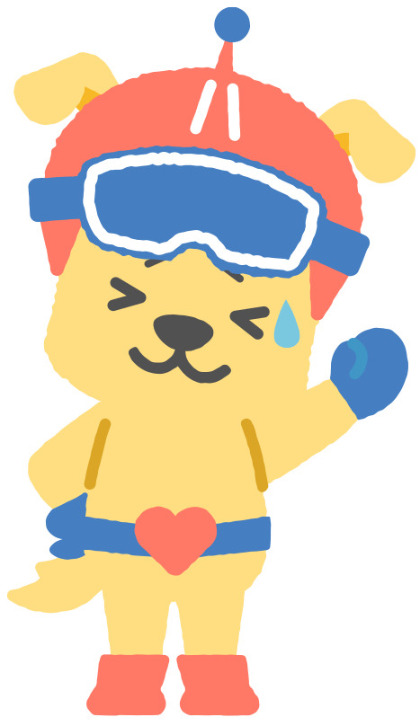
損害賠償
人に傷つけられたり、迷惑をかけられたりした時に相手に対して裁判でお金を請求することができるんだよ。
Notes:
★実例を元にしたクイズで理解を深めましょう。

Slide 5
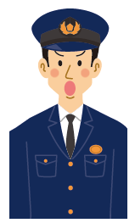
Notes:
★万引きが常習化するとどうなるのでしょうか。万引きは非行の入口とも言われています。
（万引きを繰り返すと重大な犯罪につながります。）

Slide 6

Notes:
★万引きに関する具体的な場面から、周囲への影響や自分の行動について考えてみましょう。

Slide 7
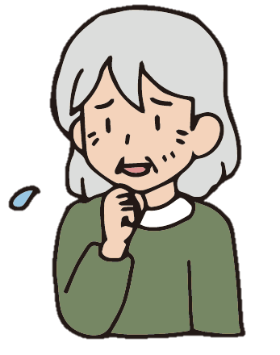
３１０円
９０円
４冊
Notes:
★お店への影響（損害）について考えます。具体的な例を元に金銭的な損失を計算し、損害を取り戻すためにはどうすればよいか考えましょう。
（１冊盗まれたときの損失は３１０円、１冊売ったときの利益は９０円、「310÷90＝３あまり40」３冊売っても損失が40円残ってしまいます。４冊売ると、ようやく50円の利益が出ます。つまり、答えは４冊です。）

Slide 8
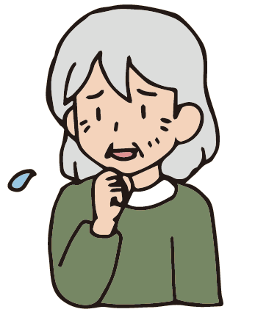
Notes:
★「万引き」はお店の方にどのような影響を与えますか。
★お店の人の話を読み、あなたはどのように考えましたか。

Slide 9
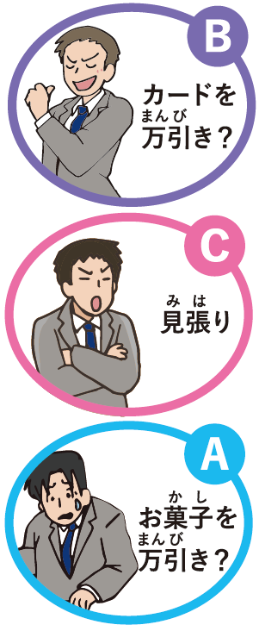

Notes:
★「万引き」が起こりそうな場面に遭遇したとき、自分はどう行動すれば良いか考えましょう。

Slide 10

Notes:
★いけないと分かっていても断りにくい理由を考え、個人の課題をみつけましょう。

Slide 11

A「
」
Notes:
★個人の課題に合わせて、「万引き」が起こらないようにするために、どのように行動したらよいか考えましょう。

Slide 12
Notes:
★関連する犯罪が起こらないようにするために、どう行動したらよいか考えましょう。

Slide 13

Notes:
★学んだことを振り返り、あなたは社会の一員としてどのように行動していきますか。社会を築いていくみなさんにとって大切な問いかけです。

Slide 14
①万引きされたものだと知っていて、もらったり、買ったりする。
【盗品等無（有）償譲受け罪】
②万引きされたものだと知っていて、お店やネットオークション、フリマアプリなどで売る。 【詐欺罪】
③友達の傘を勝手に持っていき、ずっと使っている。 【窃盗罪】
④自動販売機や道で拾ったお金で買い物をする。 【遺失物等横領罪】
※インターネットやＳＮＳ等で中学生も対象に募集するアルバイト
は、「闇バイト」で犯罪の可能性が高いです。やりとりする前に、
必ず大人に相談しましょう。
Notes:
★このようなことも、犯罪にあたる行為です。特に、昨今は「闇バイト」に関わる中学生も出てきています。ここに示されているような、その他の犯罪が起こらないようにするために、どのように行動したらよいか、この機に考えましょう。

Slide 15
Notes:
★過ちを犯さない強い心をもてるよう、万引き防止の合言葉を覚えましょう。

Slide 16
Notes:
★困ったときは家族や先生に相談しましょう。一人で悩まず相談してください。電話では名前を言わなくてもよいです。

Slide 17
犯罪行為
窃盗
１０
犯罪
Notes:
★最後にもう一度確認しましょう。

Slide 18
防犯カメラ
警察
取り調べ
損害賠償
多額の賠償
Notes:
★こちらも確認しましょう。

Slide 19
デジタルワークシート ― おわり ―
Notes:
★これで授業は終わりです。リーフレットを家に持ち帰って家族と一緒に話しましょう。都ホームページの資料も使ってくださいね。

